Slide 1


Redis开发
老男孩IT教育，只培养技术精英

Slide 2


课程大纲
Redis简介
Redis安装及基本配置
Redis持久化
Redis开发、管理实战
Redis 高可用及集群技术简介
Redis 多API开发实践
老男孩IT教育，只培养技术精英
01

Slide 3
第一章
Redis简介
老男孩IT教育，只培养技术精英
01

Slide 4
Redis简介
Redis是一款开源的，ANSI C语言编写的，高级键值(key-value)缓存和支持永久存储NoSQL数据库产品。
Redis采用内存(In-Memory)数据集(DataSet) 。
支持多种数据类型。
运行于大多数POSIX系统，如Linux、*BSD、OS X等。
作者： Salvatore Sanfilippo
老男孩IT教育，只培养技术精英
01

Slide 5
软件获取和帮助
Redis.io
Download/redis.io
Redisdoc.com
老男孩IT教育，只培养技术精英
01

Slide 6
功能特性
高速读写
数据类型丰富
支持持久化
多种内存分配及回收策略
支持事务
消息队列、消息订阅
支持高可用
支持分布式分片集群
老男孩IT教育，只培养技术精英
01
Notes:
优势：
透明性：分布式系统对用户来说是透明的，一个分布式系统在用户面前的表现就像一个传统的单处理机分时系统，可让用户不必了解内部结构就可以使用。
扩展性：分布式系统的最大特点就是可扩展性，他可以根据需求的增加而扩展，可以通过横向扩展使集群的整体性能得到线性提升，也可以通过纵向扩展单台服务器的性能使服务器集群的性能得到提升。
可靠性：分布式系统不允许单点失效的问题存在，它的基本思想是：如果一台服务器坏了，其他服务器接替它的工作，具有持续服务的特性
高性能：高性能是人们设计分布式系统的一个初衷，如果建立了一个透明，灵活，可靠的分布式系统，但他运行起来像蜗牛一样慢，那这个系统就是失败的。
分布式系统的缺点：
1.在节点通信部分的开销比较大，线程安全也变得复杂，需要保证在完整数据的同时兼顾性能。
2.过分依赖网络，网络信息的丢失或饱和将会抵消分布式的大部分优势。
3.有潜在的数据安全和网络安全问题。

Slide 7
企业缓存数据库解决方案对比
Memcached:
优点：高性能读写、单一数据类型、支持客户端式分布式集群、一致性hash
多核结构、多线程读写性能高。
缺点：无持久化、节点故障可能出现缓存穿透、分布式需要客户端实现、跨机房数据同步困难、架构扩容复杂度高
Redis:
优点：高性能读写、多数据类型支持、数据持久化、高可用架构、支持自定义虚拟内存、支持分布式分片集群、单线程读写性能极高
缺点：多线程读写较Memcached慢
Tair：
优点：高性能读写、支持三种存储引擎（ddb、rdb、ldb）、支持高可用、支持分布式分片集群、支撑了几乎所有淘宝业务的缓存。
缺点：单机情况下，读写性能较其他两种产品较慢
老男孩IT教育，只培养技术精英
01

Slide 8
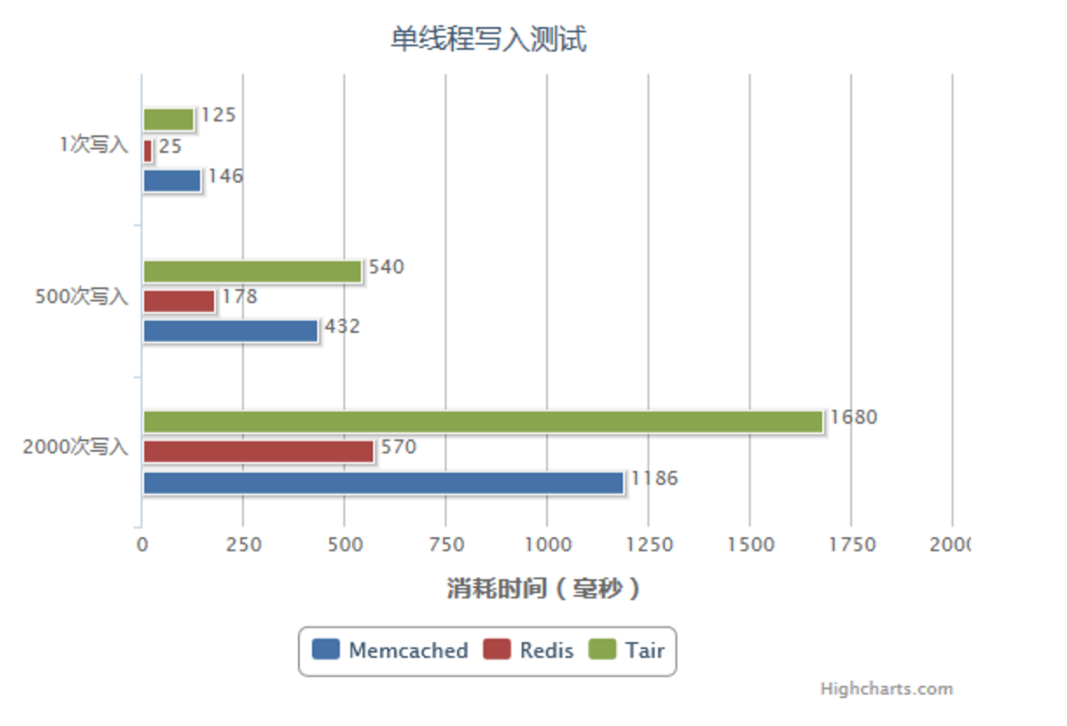
对比测试
老男孩IT教育，只培养技术精英
01

Slide 9
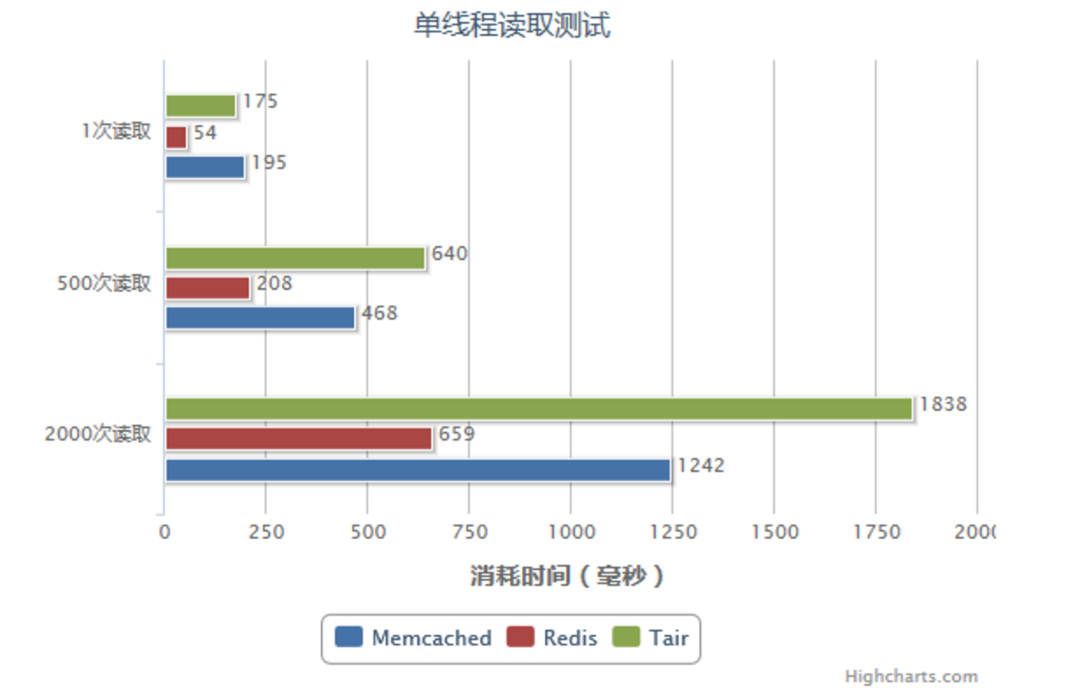
对比测试
老男孩IT教育，只培养技术精英
01

Slide 10
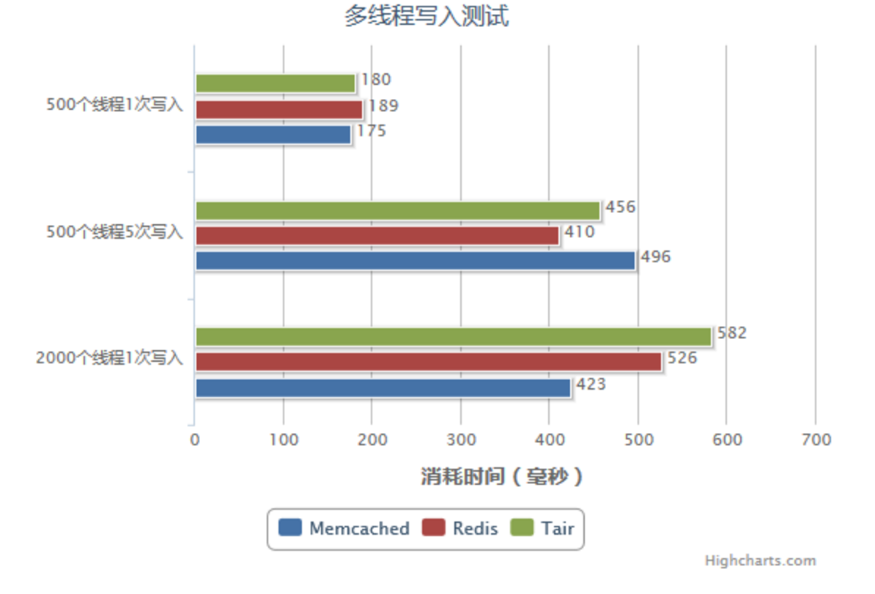
对比测试
老男孩IT教育，只培养技术精英
01

Slide 11
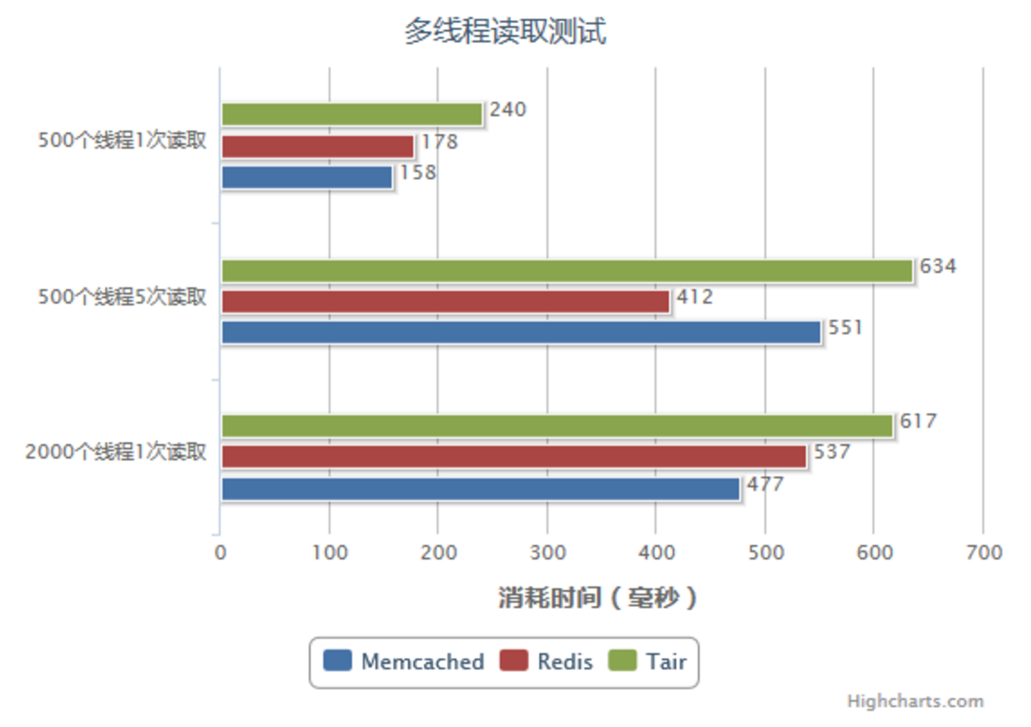
对比测试
老男孩IT教育，只培养技术精英
01

Slide 12
Redis应用场景
数据高速缓存
web会话缓存（Session Cache）
排行榜应用
消息队列
发布订阅
等
老男孩IT教育，只培养技术精英
01

Slide 13
第二章
安装配置
老男孩IT教育，只培养技术精英
01

Slide 14
软件获取及安装
下载：
wget http://download.redis.io/releases/redis-3.2.10.tar.gz
解压：
上传至/usr/local
tar xzf redis-3.2.10.tar.gz
mv redis-3.2.10 redis
安装：
cd redis
make
启动：
src/redis-server
老男孩IT教育，只培养技术精英
01

Slide 15
客户端连接
客户端连接测试：
src/redis-cli
redis> set foo bar
redis> get foo
老男孩IT教育，只培养技术精英
01

Slide 16
配置SYS-V
cp redis /etc/init.d/
chmod +x /etc/init.d/redis
service redis status
老男孩IT教育，只培养技术精英
01

Slide 17
基本配置文件
redis.conf 是否后台运行：
daemonize no/yes
默认端口：
port 6379
AOF日志开关是否打开：
appendonly no/yes
日志文件位置
logfile /var/log/redis.log
RDB持久化数据文件:
dbfilename dump.rdb
老男孩IT教育，只培养技术精英
01

Slide 18
Redis安全配置
Bind
指定IP进行监听 bind 10.0.0.51 ip2 ip3 ip4
禁止protected-mode
protected-mode yes/no （保护模式，是否只允许本地访问）
增加requirepass {password}
requirepass root
在redis-cli中使用
auth {password} 进行认证
老男孩IT教育，只培养技术精英
01

Slide 19
在线变更配置
获取当前配置
CONFIG GET *
变更运行配置
CONFIG SET loglevel "notice"
老男孩IT教育，只培养技术精英
01

Slide 20
Redis数据持久化
RDB 持久化
可以在指定的时间间隔内生成数据集的时间点快照（point-in-time snapshot）。
AOF 持久化
记录服务器执行的所有写操作命令，并在服务器启动时，通过重新执行这些命令来还原数据集。 AOF 文件中的命令全部以 Redis 协议的格式来保存，新命令会被追加到文件的末尾。
老男孩IT教育，只培养技术精英
01

Slide 21
RDB 快照
默认情况下，Redis保存数据集快照到磁盘，名为dump.rdb的二进制文件。你可以设置让Redis在N秒内至少有M次数据集改动时保存数据集，或者你也可以手动调用SAVE或者BGSAVE命令。
例如，这个配置会让Redis在每个60秒内至少有1000次键改动时自动转储数据集到磁盘：
save 60 1000
老男孩IT教育，只培养技术精英
01

Slide 22
AOF持久化
只进行追加操作的文件（append-only file，AOF） 快照功能并不是非常耐久：如果 Redis 因为某些原因而造成故障停机，那么服务器将丢失最近写入、且仍未保存到快照中的那些数据。尽管对于某些程序来说，数据的耐久性并不是最重要的考虑因素，但是对于那些追求完全耐久能力的程序员来说，快照功能就不太适用了。
从 1.1 版本开始， Redis 增加了一种完全耐久的持久化方式： AOF 持久化。 你可以通过修改配置文件来打开 AOF 功能： appendonly yes 从现在开始，每当 Redis 执行一个改变数据集的命令式（比如 SET），这个命令就会被追加到 AOF 文件的末尾。 这样的话，当redis重新启动时，程序就可以通过重新执行 AOF 文件中的命令来达到重建数据集的目的
老男孩IT教育，只培养技术精英
01

Slide 23
利用RDB备份 Redis 数据
Redis 对于数据备份是非常友好的，因为你可以在服务器运行的时候对 RDB 文件进行复制： RDB 文件一旦被创建，就不会进行任何修改。
当服务器要创建一个新的 RDB 文件时，它先将文件的内容保存在一个临时文件里面，当临时文件写入完毕时，程序才使用临时文件替换原来的 RDB 文件。
这也就是说，无论何时， 复制 RDB 文件都是绝对安全的。
老男孩IT教育，只培养技术精英
01

Slide 24
RDB持久化基本配置
save 900 1
save 300 10
save 60 10000
配置分别表示：
900秒（15分钟）内有1个更改
300秒（5分钟）内有10个更改
60秒内有10000个更改
当达到以上定义的配置时间时，就将内存数据持久化到磁盘。
老男孩IT教育，只培养技术精英
01

Slide 25
RDB持久化高级配置
stop-writes-on-bgsave-error yes
rdbcompression yes
rdbchecksum yes
dbfilename dump.rdb
dir ./
以上配置分别表示：
后台备份进程出错时,主进程停不停止写入? 主进程不停止容易造成数据不一致
导出的rdb文件是否压缩 如果rdb的大小很大的话建议这么做
导入rbd恢复时数据时,要不要检验rdb的完整性 验证版本是不是一致
导出来的rdb文件名
rdb的放置路径
老男孩IT教育，只培养技术精英
01

Slide 26
AOF持久化基本配置
appendonly yes/no
appendfsync always
appendfsync everysec
appendfsync no
配置分别表示：
是否打开aof日志功能
每1个命令,都立即同步到aof
每秒写1次
写入工作交给操作系统,由操作系统判断缓冲区大小,统一写入到aof.
老男孩IT教育，只培养技术精英
01

Slide 27
AOF持久化高级配置
no-appendfsync-on-rewrite yes/no
auto-aof-rewrite-percentage 100
auto-aof-rewrite-min-size 64mb
配置分别表示：
正在导出rdb快照的过程中,要不要停止同步aof
aof文件大小比起上次重写时的大小,增长率100%时重写,缺点:业务开始的时候，会重复重写多次。
aof文件,至少超过64M时,重写
老男孩IT教育，只培养技术精英
01

Slide 28
第三章
Redis开发、管理实战
老男孩IT教育，只培养技术精英
01

Slide 29
数据类型
String
Hash
List
Set
Sorted set
老男孩IT教育，只培养技术精英
01

Slide 30
全局Key操作
KEYS * 查看KEY支持通配符
DEL 删除给定的一个或多个key
EXISTS 检查是否存在
RENAME 变更KEY名
SORT 键值排序，有非数字时报错
TYPE 返回键所存储值的类型
DUMP RESTORE 序例化与反序列化
EXPIRE\ PEXPIRE 以秒\毫秒设定生存时间
TTL\ PTTL 以秒\毫秒为单位返回生存时间
PERSIST 取消生存实现设置
RANDOMKEY 返回数据库中的任意键
老男孩IT教育，只培养技术精英
01
Notes:
删
flushdb 清空当前选择的数据库
del mykey mykey2 删除了两个 Keys
改
move mysetkey 1 将当前数据库中的 mysetkey 键移入到 ID 为 1 的数据库中
rename mykey mykey1 将 mykey 改名为 mykey1
renamenx oldkey newkey 如果 newkey 已经存在，则无效
expire mykey 100 将该键的超时设置为 100 秒
persist mykey 将该 Key 的超时去掉,变成持久化的键
查
keys my* 获取当前数据库中所有以my开头的key
exists mykey 若不存在,返回0;存在返回1
select 0 打开 ID 为 0 的数据库
ttl mykey 查看存货时间还剩下多少秒
type mykey 返回mykey对应的值的类型
randomkey 返回数据库中的任意键

Slide 31
String（字符串）
string是redis最基本的类型，一个key对应一个value。一个键最大能存储512MB。
String类型有如下基本操作：
set
get
incr
incrby
decr
decrby
mset
mget
append
getset
setex
setnx
del
setrange
strlen
getrange
应用场景
常规计数：微博数，粉丝数等。
老男孩IT教育，只培养技术精英
01
Notes:
增
set mykey "test" 为键设置新值，并覆盖原有值
getset mycounter 0 设置值,取值同时进行
setex mykey 10 "hello" 设置指定 Key 的过期时间为10秒,在存活时间可以获取value
setnx mykey "hello" 若该键不存在，则为键设置新值
mset key3 "zyx" key4 "xyz" 批量设置键
删
del mykey 删除已有键
改
append mykey "hello" 若该键并不存在,返回当前 Value 的长度
该键已经存在，返回追加后 Value的长度
incr mykey 值增加1,若该key不存在,创建key,初始值设为0,增加后结果为1
decrby mykey 5 值减少5
setrange mykey 20 dd 把第21和22个字节,替换为dd, 超过value长度,自动补0
查
exists mykey 判断该键是否存在，存在返回 1，否则返回0
get mykey 获取Key对应的value
strlen mykey 获取指定 Key 的字符长度
ttl mykey 查看一下指定 Key 的剩余存活时间(秒数)
getrange mykey 1 20 获取第2到第20个字节,若20超过value长度,则截取第2个和后面所有的
mget key3 key4 批量获取键

Slide 32
Hash（字典）
我们可以将Redis中的Hashes类型看成具有String Key和String Value的map容器。
所以该类型非常适合于存储值对象的信息。如Username、Password和Age等。如果Hash中包含很少的字段，那么该类型的数据也将仅占用很少的磁盘空间。每一个Hash可以存储4294967295个键值对。
hset
hsetnx
hmset
hdel
del
hincrby
hget
hmget
hlen
hexists
hgetall
hkeys
hvals
应用场景：
存储部分变更的数据，如用户信息等。
老男孩IT教育，只培养技术精英
01
Notes:
增
hset myhash field1 "s"
若字段field1不存在,创建该键及与其关联的Hashes, Hashes中,key为field1 ,并设value为s ，若存在会覆盖原value
hsetnx myhash field1 s
若字段field1不存在,创建该键及与其关联的Hashes, Hashes中,key为field1 ,并设value为s， 若字段field1存在,则无效
hmset myhash field1 "hello" field2 "world 一次性设置多个字段
删
hdel myhash field1 删除 myhash 键中字段名为 field1 的字段
del myhash 删除键
改
hincrby myhash field 1 给field的值加1
查
hget myhash field1 获取键值为 myhash,字段为 field1 的值
hlen myhash 获取myhash键的字段数量
hexists myhash field1 判断 myhash 键中是否存在字段名为 field1 的字段
hmget myhash field1 field2 field3 一次性获取多个字段
hgetall myhash 返回 myhash 键的所有字段及其值
hkeys myhash 获取myhash 键中所有字段的名字
hvals myhash 获取 myhash 键中所有字段的值

Slide 33
LIST（列表）
List类型是按照插入顺序排序的字符串链表。和数据结构中的普通链表一样，我们可以在其头部(left)和尾部(right)添加新的元素。在插入时，如果该键并不存在，Redis将为该键创建一个新的链表。与此相反，如果链表中所有的元素均被移除，那么该键也将会被从数据库中删除。List中可以包含的最大元素数量是4294967295。
应用场景
消息队列系统
比如sina微博: 在Redis中我们的最新微博ID使用了常驻缓存，这是一直更新的。但是做了限制不能超过5000个ID，因此获取ID的函数会一直询问Redis。只有在start/count参数超出了这个范围的时候，才需要去访问数据库。 系统不会像传统方式那样“刷新”缓存，Redis实例中的信息永远是一致的。SQL数据库（或是硬盘上的其他类型数据库）只是在用户需要获取“很远”的数据时才会被触发，而主页或第一个评论页是不会麻烦到硬盘上的数据库了。
lpush
lpushx
linsert
rpush
rpushx
rpoplpush
del
lrem
ltrim
lset
rpoplpush
lrange
lpop
lindex
老男孩IT教育，只培养技术精英
01
Notes:
增
lpush mykey a b 若key不存在,创建该键及与其关联的List,依次插入a ,b， 若List类型的key存在,则插入value中
lpushx mykey2 e 若key不存在,此命令无效， 若key存在,则插入value中
linsert mykey before a a1 在 a 的前面插入新元素 a1
linsert mykey after e e2 在e 的后面插入新元素 e2
rpush mykey a b 在链表尾部先插入b,在插入a
rpushx mykey e 若key存在,在尾部插入e, 若key不存在,则无效
rpoplpush mykey mykey2 将mykey的尾部元素弹出,再插入到mykey2 的头部(原子性的操作)
删
del mykey 删除已有键
lrem mykey 2 a 从头部开始找,按先后顺序,值为a的元素,删除数量为2个,若存在第3个,则不删除
ltrim mykey 0 2 从头开始,索引为0,1,2的3个元素,其余全部删除
改
lset mykey 1 e 从头开始, 将索引为1的元素值,设置为新值 e,若索引越界,则返回错误信息
rpoplpush mykey mykey 将 mykey 中的尾部元素移到其头部
查
lrange mykey 0 -1 取链表中的全部元素，其中0表示第一个元素,-1表示最后一个元素。
lrange mykey 0 2 从头开始,取索引为0,1,2的元素
lrange mykey 0 0 从头开始,取第一个元素,从第0个开始,到第0个结束
lpop mykey 获取头部元素,并且弹出头部元素,出栈
lindex mykey 6 从头开始,获取索引为6的元素 若下标越界,则返回nil

Slide 34
SET(集合)
Set类型看作为没有排序的字符集合。Set可包含的最大元素数量是4294967295。如果多次添加相同元素，Set中将仅保留该元素的一份拷贝。
sadd
spop
srem
smove
sismember
smembers
scard
srandmember
sdiff
sdiffstore
sinter
sinterstore
sunion
sunionstore
应用场景：
案例： 在微博应用中，可以将一个用户所有的关注人存在一个集合中，将其所有粉丝存在一个集合。Redis还为集合提供了求交集、并集、差集等操作，可以非常方便的实现如共同关注、共同喜好、二度好友等功能，对上面的所有集合操作，你还可以使用不同的命令选择将结果返回给客户端还是存集到一个新的集合中。
老男孩IT教育，只培养技术精英
01
Notes:
增
sadd myset a b c
若key不存在,创建该键及与其关联的set,依次插入a ,b,若key存在,则插入value中,若a 在myset中已经存在,则插入了 d 和 e 两个新成员。
删
spop myset 尾部的b被移出,事实上b并不是之前插入的第一个或最后一个成员
srem myset a d f 若f不存在, 移出 a、d ,并返回2
改
smove myset myset2 a 将a从 myset 移到 myset2，
查
sismember myset a 判断 a 是否已经存在，返回值为 1 表示存在。
smembers myset 查看set中的内容
scard myset 获取Set 集合中元素的数量
srandmember myset 随机的返回某一成员
sdiff myset1 myset2 myset3 1和2得到一个结果,拿这个集合和3比较,获得每个独有的值
sdiffstore diffkey myset myset2 myset3 3个集和比较,获取独有的元素,并存入diffkey 关联的Set中
sinter myset myset2 myset3 获得3个集合中都有的元素
sinterstore interkey myset myset2 myset3 把交集存入interkey 关联的Set中
sunion myset myset2 myset3 获取3个集合中的成员的并集
sunionstore unionkey myset myset2 myset3 把并集存入unionkey 关联的Set中

Slide 35
SortedSet（有序集合）
Sorted-Sets中的每一个成员都会有一个分数(score)与之关联，Redis正是通过分数来为集合中的成员进行从小到大的排序。成员是唯一的，但是分数(score)却是可以重复的。
zadd
zrem
zincrby
zrange
zrank
zcard
zcount
zscore
zrangebyscore
zremrangebyscore
zremrangebyrank
zrevrange
zrevrangebyscore
zrevrangebyscore
应用场景：
排行榜应用，取TOP N操作 这个需求与上面需求的不同之处在于，前面操作以时间为权重，这个是以某个条件为权重，比如按顶的次数排序，这时候就需要我们的sorted set出马了，将你要排序的值设置成sorted set的score，将具体的数据设置成相应的value，每次只需要执行一条ZADD命令即可。
老男孩IT教育，只培养技术精英
01
Notes:
增
zadd myzset 2 "two" 3 "three" 添加两个分数分别是 2 和 3 的两个成员
删
zrem myzset one two 删除多个成员变量,返回删除的数量
改
zincrby myzset 2 one 将成员 one 的分数增加 2，并返回该成员更新后的分数
查
zrange myzset 0 -1 WITHSCORES 返回所有成员和分数,不加WITHSCORES,只返回成员
zrank myzset one 获取成员one在Sorted-Set中的位置索引值。0表示第一个位置
zcard myzset 获取 myzset 键中成员的数量
zcount myzset 1 2 获取分数满足表达式 1 <= score <= 2 的成员的数量
zscore myzset three 获取成员 three 的分数
zrangebyscore myzset 1 2 获取分数满足表达式 1 < score <= 2 的成员
#-inf 表示第一个成员，+inf最后一个成员
#limit限制关键字
#2 3 是索引号
zrangebyscore myzset -inf +inf limit 2 3 返回索引是2和3的成员
zremrangebyscore myzset 1 2 删除分数 1<= score <= 2 的成员，并返回实际删除的数量
zremrangebyrank myzset 0 1 删除位置索引满足表达式 0 <= rank <= 1 的成员
zrevrange myzset 0 -1 WITHSCORES 按位置索引从高到低,获取所有成员和分数
#原始成员:位置索引从小到大
one 0
two 1
#执行顺序:把索引反转
位置索引:从大到小
one 1
two 0
#输出结果: two
one
zrevrange myzset 1 3 获取位置索引,为1,2,3的成员
#相反的顺序:从高到低的顺序
zrevrangebyscore myzset 3 0 获取分数 3>=score>=0的成员并以相反的顺序输出
zrevrangebyscore myzset 4 0 limit 1 2 获取索引是1和2的成员,并反转位置索引

Slide 36
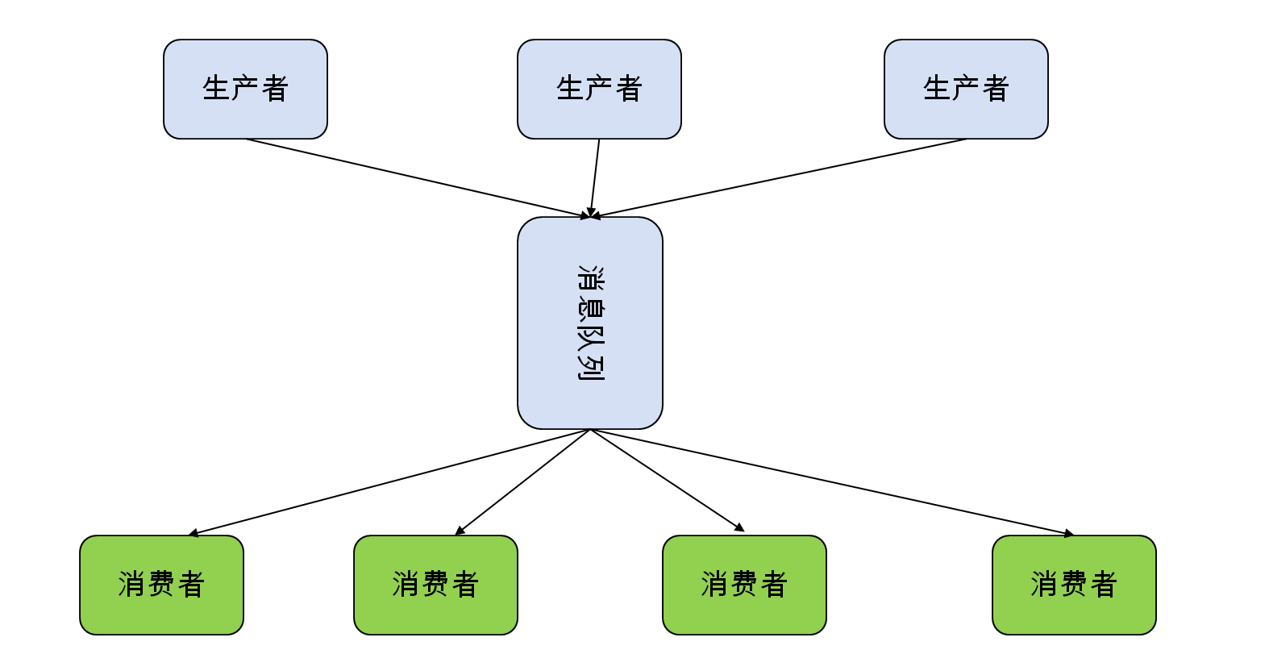
生产消费模型
老男孩IT教育，只培养技术精英
01

Slide 37
消息模式
Redis发布消息通常有两种模式：
队列模式（queuing）
发布-订阅模式(publish-subscribe)
任务队列：顾名思义，就是“传递消息的队列”。与任务队列进行交互的实体有两类，一类是生产者（producer），另一类则是消费者（consumer）。生产者将需要处理的任务放入任务队列中，而消费者则不断地从任务独立中读入任务信息并执行。
任务队列的好处：
松耦合。
生产者和消费者只需按照约定的任务描述格式，进行编写代码。
易于扩展。
多消费者模式下，消费者可以分布在多个不同的服务器中，由此降低单台服务器的负载。
老男孩IT教育，只培养技术精英
01

Slide 38



Redis 发布订阅
其实从Pub/Sub的机制来看，它更像是一个广播系统，多个Subscriber可以订阅多个Channel，多个Publisher可以往多个Channel中发布消息。可以这么简单的理解：
Subscriber：收音机，可以收到多个频道，并以队列方式显示
Publisher：电台，可以往不同的FM频道中发消息
Channel：不同频率的FM频道
老男孩IT教育，只培养技术精英
01

Slide 39
发布订阅实践
PUBLISH channel msg
将信息 message 发送到指定的频道 channel
SUBSCRIBE channel [channel ...]
订阅频道，可以同时订阅多个频道
UNSUBSCRIBE [channel ...]
取消订阅指定的频道, 如果不指定频道，则会取消订阅所有频道
PSUBSCRIBE pattern [pattern ...]
订阅一个或多个符合给定模式的频道，每个模式以 * 作为匹配符，比如 it* 匹配所 有以 it 开头的频道( it.news 、 it.blog 、 it.tweets 等等)， news.* 匹配所有 以 news. 开头的频道( news.it 、 news.global.today 等等)，诸如此类
PUNSUBSCRIBE [pattern [pattern ...]]
退订指定的规则, 如果没有参数则会退订所有规则
PUBSUB subcommand [argument [argument ...]]
查看订阅与发布系统状态
注意：使用发布订阅模式实现的消息队列，当有客户端订阅channel后只能收到后续发布到该频道的消息，之前发送的不会缓存，必须Provider和Consumer同时在线。
老男孩IT教育，只培养技术精英
01

Slide 40
消息队列系统对比
客户端在执行订阅命令之后进入了订阅状态，只能接收 SUBSCRIBE 、PSUBSCRIBE、 UNSUBSCRIBE 、PUNSUBSCRIBE 四个命令。 开启的订阅客户端，无法收到该频道之前的消息，因为 Redis 不会对发布的消息进行持久化。 和很多专业的消息队列系统（例如Kafka、RocketMQ）相比，Redis的发布订阅略显粗糙，例如无法实现消息堆积和回溯。但胜在足够简单，如果当前场景可以容忍的这些缺点，也不失为一个不错的选择。
老男孩IT教育，只培养技术精英
01

Slide 41
Redis事务管理
redis中的事务跟关系型数据库中的事务是一个相似的概念，但是有不同之处。关系型数据库事务执行失败后面的sql语句不在执行，而redis中的一条命令执行失败，其余的命令照常执行。
redis中开启一个事务是使用multi，相当于begin\start transaction，exec提交事务，discard取消队列命令（非回滚操作）。
 | MySQL | Redis
开启 | start transaction/begin | multi
语句 | 普通SQL | 普通命令
失败 | rollback 回滚 | discard 取消(不叫回滚，是队列里面的命令不执行，队列里面的任务根本就没有执行。而不是执行了也可以撤回来)
成功 | commit | exec
老男孩IT教育，只培养技术精英
01

Slide 42
事务命令
DISCARD
取消事务，放弃执行事务块内的所有命令。
EXEC
执行所有事务块内的命令。
MULTI
标记一个事务块的开始。
UNWATCH
取消 WATCH 命令对所有 key 的监视。
WATCH key [key ...]
监视一个(或多个) key ，如果在事务执行之前这个(或这些) key 被其他命令所改动，那么事务将被打断。
老男孩IT教育，只培养技术精英
01

Slide 43
事务执行举例
ZADD salary 2000 user1
ZADD salary 3000 user2
ZRANGE salary 0 -1 WITHSCORES
MULTI
ZINCRBY salary 1000 user1
ZINCRBY salary -1000 user2
EXEC
老男孩IT教育，只培养技术精英
01

Slide 44
Redis中事务中的锁机制
举例：我正在买票
Ticket -1 , money -100
而票只有1张, 如果在我multi之后,和exec之前, 票被别人买了---即ticket变成0了.
我该如何观察这种情景,并不再提交
悲观的想法:
世界充满危险,肯定有人和我抢, 给 ticket上锁, 只有我能操作. [悲观锁]
乐观的想法:
没有那么人和我抢,因此,我只需要注意,
--有没有人更改ticket的值就可以了 [乐观锁]
Redis的事务中,启用的是乐观锁,只负责监测key没有被改动.
老男孩IT教育，只培养技术精英
01
Notes:
具体的命令---- watch命令
例:
redis 127.0.0.1:6379> watch ticket
OK
redis 127.0.0.1:6379> multi
OK
redis 127.0.0.1:6379> decr ticket
QUEUED
redis 127.0.0.1:6379> decrby money 100
QUEUED
//现在已经对ticket进行了监控，另外一个窗口将ticket改动了
另一个窗口：> decr ticket
redis 127.0.0.1:6379> exec
(nil) // 返回nil,说明监视的ticket已经改动了，事务就取消了.队列就不执行了。
redis 127.0.0.1:6379>mget ticket money
"0"
"200"
watch key1 key2 ... keyN
作用:监听key1 key2..keyN有没有变化,如果任意一个有变, 则事务取消
unwatch
作用: 取消所有watch监听

Slide 45
服务器管理命令
Info
Clinet list
Client kill ip:port
config get *
CONFIG RESETSTAT 重置统计
CONFIG GET/SET 动态修改
Dbsize
FLUSHALL 清空所有数据
select 1
FLUSHDB 清空当前库
MONITOR 监控实时指令
SHUTDOWN 关闭服务器
save将当前数据保存
SLAVEOF host port 主从配置
SLAVEOF NO ONE
SYNC 主从同步
ROLE返回主从角色
老男孩IT教育，只培养技术精英
01

Slide 46
慢日志查询
Slow log 是 Redis 用来记录查询执行时间的日志系统。
slow log 保存在内存里面，读写速度非常快
可以通过改写 redis.conf 文件或者用 CONFIG GET 和 CONFIG SET 命令对它们动态地进行修改
slowlog-log-slower-than 10000 超过多少微秒
CONFIG SET slowlog-log-slower-than 100
CONFIG SET slowlog-max-len 1000 保存多少条慢日志
CONFIG GET slow*
SLOWLOG GET
SLOWLOG RESET
老男孩IT教育，只培养技术精英
01

Slide 47
第四章
Redis高可用及分片集群
老男孩IT教育，只培养技术精英
01

Slide 48
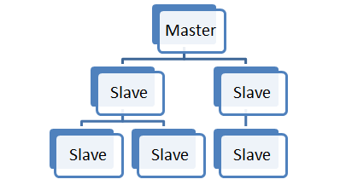
主从复制
使用异步复制。
一个主服务器可以有多个从服务器。
从服务器也可以有自己的从服务器。
复制功能不会阻塞主服务器。
可以通过复制功能来让主服务器免于执行持久化操作，由从服务器去执行持久化操作即可。
老男孩IT教育，只培养技术精英
01
Notes:
以下是关于 Redis 复制功能的几个重要方面：
Redis 使用异步复制。 从 Redis 2.8 开始， 从服务器会以每秒一次的频率向主服务器报告复制流（replication stream）的处理进度。
一个主服务器可以有多个从服务器。
不仅主服务器可以有从服务器， 从服务器也可以有自己的从服务器， 多个从服务器之间可以构成一个图状结构。
复制功能不会阻塞主服务器： 即使有一个或多个从服务器正在进行初次同步， 主服务器也可以继续处理命令请求。
复制功能也不会阻塞从服务器： 只要在 redis.conf 文件中进行了相应的设置， 即使从服务器正在进行初次同步， 服务器也可以使用旧版本的数据集来处理命令查询。
不过， 在从服务器删除旧版本数据集并载入新版本数据集的那段时间内， 连接请求会被阻塞。
你还可以配置从服务器， 让它在与主服务器之间的连接断开时， 向客户端发送一个错误。
复制功能可以单纯地用于数据冗余（data redundancy）， 也可以通过让多个从服务器处理只读命令请求来提升扩展性（scalability）： 比如说， 繁重的 SORT 命令可以交给附属节点去运行。
可以通过复制功能来让主服务器免于执行持久化操作： 只要关闭主服务器的持久化功能， 然后由从服务器去执行持久化操作即可。

Slide 49
Redis主从复制实践
环境：
准备两个或两个以上redis实例
/data/6380/redis-server
/data/6380/redis.conf
/data/6381/redis-server
/data/6381/redis.conf
/data/6382/redis-server
/data/6382/redis.conf
启动：
/data/6380/redis-server /data/6380/redis.conf
/data/6381/redis-server /data/6381/redis.conf
/data/6382/redis-server /data/6382/redis.conf
主节点：6380
从节点：6381、6382
开启主从：
6381/6382命令行:
redis-cli -p 6381
SLAVEOF 127.0.0.1 6380
配置文件示例：
redis.conf
bind 127.0.0.1 192.168.29.128
port 6380
daemonize yes
pidfile /data/6380/redis.pid
loglevel notice
logfile "/data/6380/redis.log"
dbfilename dump.rdb
dir /data/6380
appendonly no
appendfilename "appendonly.aof"
appendfsync everysec
slowlog-log-slower-than 10000
slowlog-max-len 128
protected-mode no
老男孩IT教育，只培养技术精英
01
Notes:
这个特性的运作原理：
从服务器以每秒一次的频率 PING 主服务器一次， 并报告复制流的处理情况。主服务器会记录各个从服务器最后一次向它发送 PING 的时间。用户可以通过配置， 指定网络延迟的最大值 min-slaves-max-lag ， 以及执行写操作所需的至少从服务器数量 min-slaves-to-write 。
如果至少有 min-slaves-to-write 个从服务器， 并且这些服务器的延迟值都少于 min-slaves-max-lag 秒， 那么主服务器就会执行客户端请求的写操作。你可以将这个特性看作 CAP 理论中的 C 的条件放宽版本： 尽管不能保证写操作的持久性， 但起码丢失数据的窗口会被严格限制在指定的秒数中。
另一方面， 如果条件达不到 min-slaves-to-write 和 min-slaves-max-lag 所指定的条件， 那么写操作就不会被执行， 主服务器会向请求执行写操作的客户端返回一个错误。

Slide 50
Redis主从复制管理
主从复制状态监控：
info replication
主从切换：
slaveof no one
老男孩IT教育，只培养技术精英
01
Notes:
这个特性的运作原理：
从服务器以每秒一次的频率 PING 主服务器一次， 并报告复制流的处理情况。主服务器会记录各个从服务器最后一次向它发送 PING 的时间。用户可以通过配置， 指定网络延迟的最大值 min-slaves-max-lag ， 以及执行写操作所需的至少从服务器数量 min-slaves-to-write 。
如果至少有 min-slaves-to-write 个从服务器， 并且这些服务器的延迟值都少于 min-slaves-max-lag 秒， 那么主服务器就会执行客户端请求的写操作。你可以将这个特性看作 CAP 理论中的 C 的条件放宽版本： 尽管不能保证写操作的持久性， 但起码丢失数据的窗口会被严格限制在指定的秒数中。
另一方面， 如果条件达不到 min-slaves-to-write 和 min-slaves-max-lag 所指定的条件， 那么写操作就不会被执行， 主服务器会向请求执行写操作的客户端返回一个错误。

Slide 51
Redis Sentinel
Redis-Sentinel是Redis官方推荐的高可用性(HA)解决方案，当用Redis做Master-slave的高可用方案时，假如master宕机了，Redis本身(包括它的很多客户端)都没有实现自动进行主备切换，而Redis-sentinel本身也是一个独立运行的进程，它能监控多个master-slave集群，发现master宕机后能进行自动切换。
老男孩IT教育，只培养技术精英
01

Slide 52
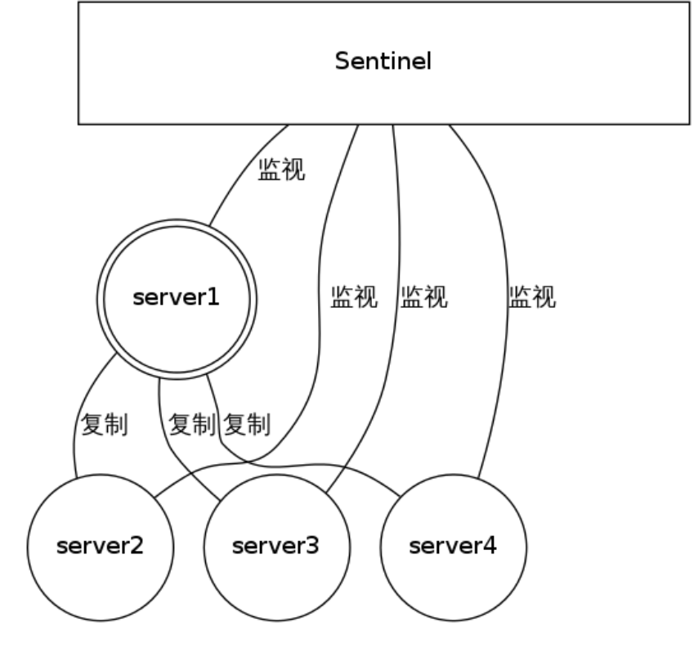
Sentinel 的构造
Sentinel 是一个监视器，它可以根据被监视实例的身份和状态来判断应该执行何种动作。
老男孩IT教育，只培养技术精英
01

Slide 53
功能
监控（Monitoring）：
Sentinel 会不断地检查你的主服务器和从服务器是否运作正常。
提醒（Notification）：
当被监控的某个 Redis 服务器出现问题时， Sentinel 可以通过 API 向管理员或者其他应用程序发送通知。
自动故障迁移（Automatic failover）：
当一个主服务器不能正常工作时， Sentinel 会开始一次自动故障迁移操作， 它会将失效主服务器的其中一个从服务器升级为新的主服务器， 并让失效主服务器的其他从服务器改为复制新的主服务器； 当客户端试图连接失效的主服务器时， 集群也会向客户端返回新主服务器的地址， 使得集群可以使用新主服务器代替失效服务器。
老男孩IT教育，只培养技术精英
01

Slide 54
sentinel配置
mkdir /data/26380
cp /usr/local/redis/src/redis-sentinel /data/26380
cd /data/26380
Vim sentinel.conf
port 26380
dir "/tmp"
sentinel monitor mymaster 127.0.0.1 6380 2
sentinel down-after-milliseconds mymaster 60000
sentinel config-epoch mymaster 0
启动
./redis-sentinel ./sentinel.conf
老男孩IT教育，只培养技术精英
01
Notes:
运行一个 Sentinel 所需的最少配置如下所示：
sentinel monitor mymaster 127.0.0.1 6379 2
sentinel down-after-milliseconds mymaster 60000
sentinel failover-timeout mymaster 180000
sentinel parallel-syncs mymaster 1
sentinel monitor resque 192.168.1.3 6380 4
sentinel down-after-milliseconds resque 10000
sentinel failover-timeout resque 180000
sentinel parallel-syncs resque 5
第一行配置指示 Sentinel 去监视一个名为 mymaster 的主服务器， 这个主服务器的 IP 地址为 127.0.0.1 ， 端口号为 6379 ， 而将这个主服务器判断为失效至少需要 2 个 Sentinel 同意 （只要同意 Sentinel 的数量不达标，自动故障迁移就不会执行）。
不过要注意， 无论你设置要多少个 Sentinel 同意才能判断一个服务器失效， 一个 Sentinel 都需要获得系统中多数（majority） Sentinel 的支持， 才能发起一次自动故障迁移， 并预留一个给定的配置节点 （configuration Epoch ，一个配置节点就是一个新主服务器配置的版本号）。
换句话说， 在只有少数（minority） Sentinel 进程正常运作的情况下， Sentinel 是不能执行自动故障迁移的。
其他选项的基本格式如下：
sentinel <选项的名字> <主服务器的名字> <选项的值>
各个选项的功能如下：
down-after-milliseconds 选项指定了 Sentinel 认为服务器已经断线所需的毫秒数。
如果服务器在给定的毫秒数之内， 没有返回 Sentinel 发送的 Ping 命令的回复， 或者返回一个错误， 那么 Sentinel 将这个服务器标记为主观下线（subjectively down，简称 SDOWN ）。
不过只有一个 Sentinel 将服务器标记为主观下线并不一定会引起服务器的自动故障迁移： 只有在足够数量的 Sentinel 都将一个服务器标记为主观下线之后， 服务器才会被标记为客观下线（objectively down， 简称 ODOWN ）， 这时自动故障迁移才会执行。
将服务器标记为客观下线所需的 Sentinel 数量由对主服务器的配置决定。
parallel-syncs 选项指定了在执行故障转移时， 最多可以有多少个从服务器同时对新的主服务器进行同步， 这个数字越小， 完成故障转移所需的时间就越长。
如果从服务器被设置为允许使用过期数据集（参见对 redis.conf 文件中对 slave-serve-stale-data 选项的说明）， 那么你可能不希望所有从服务器都在同一时间向新的主服务器发送同步请求， 因为尽管复制过程的绝大部分步骤都不会阻塞从服务器， 但从服务器在载入主服务器发来的 RDB 文件时， 仍然会造成从服务器在一段时间内不能处理命令请求： 如果全部从服务器一起对新的主服务器进行同步， 那么就可能会造成所有从服务器在短时间内全部不可用的情况出现。
你可以通过将这个值设为 1 来保证每次只有一个从服务器处于不能处理命令请求的状态。

Slide 55
配置文件
指定监控master
sentinel monitor mymaster 127.0.0.1 6370 2
{2表示多少个sentinel同意}
安全信息
sentinel auth-pass mymaster root
超过15000毫秒后认为主机宕机
sentinel down-after-milliseconds mymaster 15000
当主从切换多久后认为主从切换失败
sentinel failover-timeout mymaster 900000
这两个配置后面的数量主从机需要一样，epoch为master的版本
sentinel leader-epoch mymaster 1
sentinel config-epoch mymaster 1
老男孩IT教育，只培养技术精英
01

Slide 56
Sentinel命令
PING ：返回 PONG 。
SENTINEL masters ：列出所有被监视的主服务器
SENTINEL slaves <master name>
SENTINEL get-master-addr-by-name <master name> ： 返回给定名字的主服务器的 IP 地址和端口号。
SENTINEL reset <pattern> ： 重置所有名字和给定模式 pattern 相匹配的主服务器。
SENTINEL failover <master name> ： 当主服务器失效时， 在不询问其他 Sentinel 意见的情况下， 强制开始一次自动故障迁移。
老男孩IT教育，只培养技术精英
01

Slide 57
Redis集群
Redis 集群是一个可以在多个 Redis 节点之间进行数据共享的设施（installation）。
Redis 集群不支持那些需要同时处理多个键的 Redis 命令， 因为执行这些命令需要在多个 Redis 节点之间移动数据， 并且在高负载的情况下， 这些命令将降低 Redis 集群的性能， 并导致不可预测的行为。
Redis 集群通过分区（partition）来提供一定程度的可用性（availability）： 即使集群中有一部分节点失效或者无法进行通讯， 集群也可以继续处理命令请求。
将数据自动切分（split）到多个节点的能力。
当集群中的一部分节点失效或者无法进行通讯时， 仍然可以继续处理命令请求的能力。
老男孩IT教育，只培养技术精英
01

Slide 58
Redis 集群数据共享
Redis 集群使用数据分片（sharding）而非一致性哈希（consistency hashing）来实现： 一个 Redis 集群包含 16384 个哈希槽（hash slot）， 数据库中的每个键都属于这 16384 个哈希槽的其中一个， 集群使用公式 CRC16(key) % 16384 来计算键 key 属于哪个槽， 其中 CRC16(key) 语句用于计算键 key 的 CRC16 校验和 。
节点 A 负责处理 0 号至 5500 号哈希槽。
节点 B 负责处理 5501 号至 11000 号哈希槽。
节点 C 负责处理 11001 号至 16384 号哈希槽。
老男孩IT教育，只培养技术精英
01

Slide 59
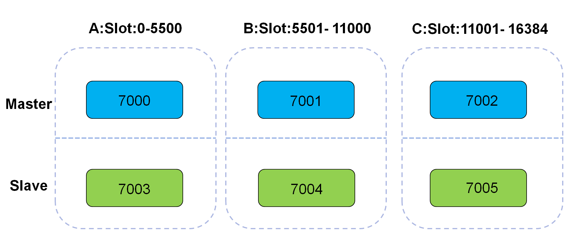
Redis Cluster
老男孩IT教育，只培养技术精英
01

Slide 60
集群组件安装
EPEL源安装ruby支持
yum install ruby rubygems -y
使用国内源
gem sources --add https://gems.ruby-china.org/ --remove https://rubygems.org/
gem install redis -v 3.3.3
gem sources -l
如果无法使用，可以使用aliyun
gem sources -a http://mirrors.aliyun.com/rubygems/
gem sources --remove http://rubygems.org/
老男孩IT教育，只培养技术精英
01

Slide 61
配置文件中包含
Redis 集群由多个运行在集群模式（cluster mode）下的 Redis 实例组成， 实例的集群模式需要通过配置来开启， 开启集群模式的实例将可以使用集群特有的功能和命令。
以下是一个包含了最少选项的集群配置文件示例：
port 7000
cluster-enabled yes
cluster-config-file nodes.conf
cluster-node-timeout 5000
appendonly yes
老男孩IT教育，只培养技术精英
01
Notes:
文件中的 cluster-enabled 选项用于开实例的集群模式， 而 cluster-conf-file 选项则设定了保存节点配置文件的路径， 默认值为 nodes.conf 。
节点配置文件无须人为修改， 它由 Redis 集群在启动时创建， 并在有需要时自动进行更新。
要让集群正常运作至少需要三个主节点， 不过在刚开始试用集群功能时， 强烈建议使用六个节点： 其中三个为主节点， 而其余三个则是各个主节点的从节点。
cd /data
mkdir cluster-test
cd cluster-test
mkdir 7000 7001 7002 7003 7004 7005

Slide 62
创建应用
mkdir cluster-test
cd cluster-test
mkdir 7000 7001 7002 7003 7004 7005
拷贝应用
cp redis.conf redis-server ./7000
启动应用
cd 7000
./redis-server ./redis.conf
老男孩IT教育，只培养技术精英
01

Slide 63
创建集群
{redis_src_home}/src/redis-trib.rb create --replicas 1 127.0.0.1:7000 127.0.0.1:7001 \
127.0.0.1:7002 127.0.0.1:7003 127.0.0.1:7004 127.0.0.1:7005
给定 redis-trib.rb 程序的命令是 create ， 这表示我们希望创建一个新的集群。
选项 --replicas 1
表示我们希望为集群中的每个主节点创建一个从节点。
老男孩IT教育，只培养技术精英
01

Slide 64
集群客户端
redis-cli -c -p 7000
set foo bar
get foo
重新分片
./redis-trib.rb reshard 127.0.0.1:7000
老男孩IT教育，只培养技术精英
01

Slide 65
集群管理
集群状态
redis-cli -p 7000 cluster nodes | grep master
故障转移
redis-cli -p 7002 debug segfault
查看状态
redis-cli -p 7000 cluster nodes | grep master
老男孩IT教育，只培养技术精英
01

Slide 66
集群管理
增加新的节点
./redis-trib.rb add-node 127.0.0.1:7006 127.0.0.1:7000
删除一个节点
redis-trib del-node ip:port '<node-id>'
删除master节点之前首先要使用reshard移除master的全部slot,然后再删除当前节点
添加一个从节点
./redis-trib.rb add-node --slave --master-id $[nodeid] 127.0.0.1:7008 127.0.0.1:7000
老男孩IT教育，只培养技术精英
01

Slide 67
状态说明
集群最近一次向节点发送 PING 命令之后， 过去了多长时间还没接到回复。
节点最近一次返回 PONG 回复的时间。
节点的配置节点（configuration epoch）：详细信息请参考 Redis 集群规范 。
本节点的网络连接情况：例如 connected 。
节点目前包含的槽：例如 127.0.0.1:7001 目前包含号码为 5960 至 10921 的哈希槽。
老男孩IT教育，只培养技术精英
01

Slide 68
第五章
Redis 多API开发实践
老男孩IT教育，只培养技术精英
01

Slide 69
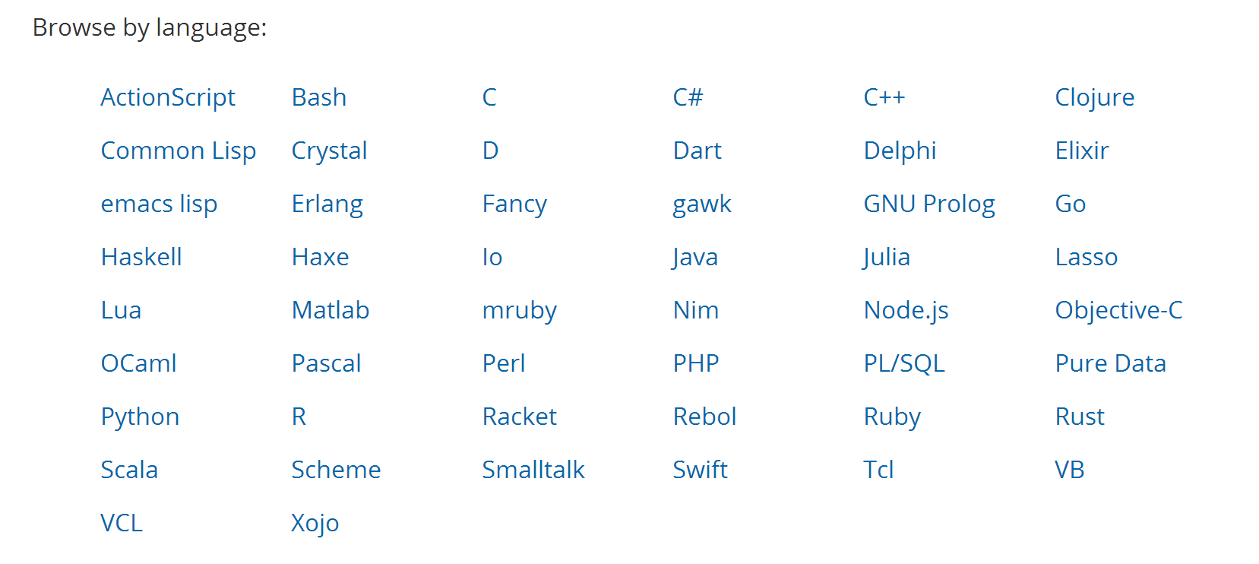
Redis API支持
Redis提供了各类开发语言的API，方便开发语言连接使用Redis。
https://redis.io/clients
官方网站提供了不同开发语言的API程序。
老男孩IT教育，只培养技术精英
01

Slide 70
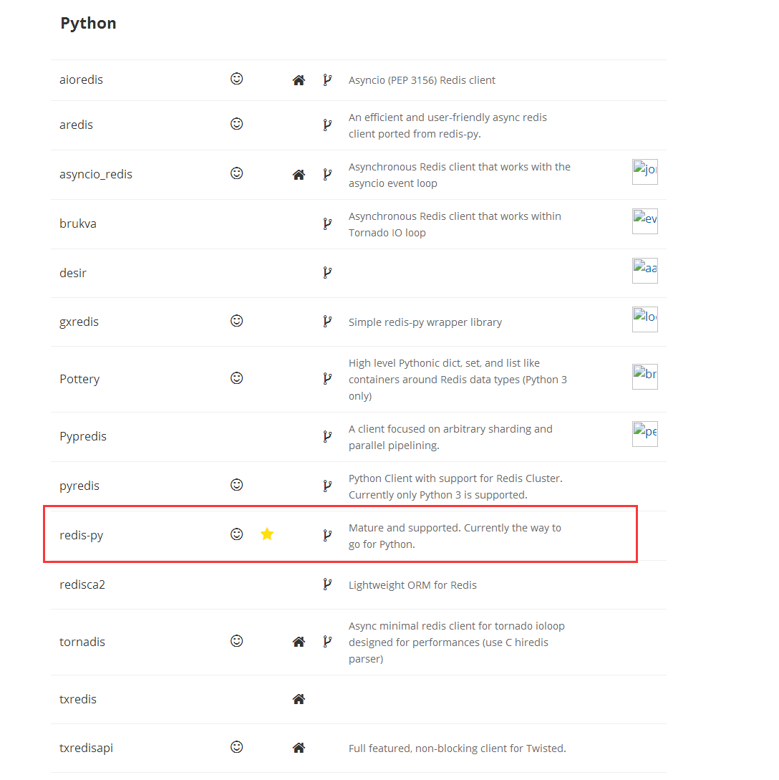
Python连接redis
https://redis.io/clients#python
官网中，给我们提供了很多种Python连接redis的API，我们通常选择有“笑脸”并且带有“星号”的使用
这里我们推荐使用redis-py.
老男孩IT教育，只培养技术精英
01

Slide 71
redis-py安装方式
redis-py requires a running Redis server. See Redis's quickstart for installation instructions.
To install redis-py, simply:
$ sudo pip install redis
or alternatively (you really should be using pip though):
$ sudo easy_install redis
or from source:
$ sudo python setup.py install
我们推荐的是使用源码安装的方式，以为可以人为定制版本和功能。
老男孩IT教育，只培养技术精英
01

Slide 72
Python连接redis
redis-py提供的，python 连接及操作redis方式：
redis-py提供两个类Redis和StrictRedis用于实现Redis的命令。StrictRedis用于实现大部分官方的命令，并使用官方的语法和命令（比如，SET命令对应与StrictRedis.set方法）。
Redis是StrictRedis的子类，用于向后兼容旧版本的redis-py。
简单说，官方推荐使用StrictRedis方法。不推荐Redis类，原因是他和咱们在redis-cli操作有些不一样，主要不一样是下面这三个方面。
老男孩IT教育，只培养技术精英
01

Slide 73
redis连接分片集群
(1) redis-py并没有提供redis-cluster的支持，去github找了一下，有个叫redis-py-cluster的源码，
但是和redis-py不是一个作者，地址为:https://github.com/Grokzen/redis-py-cluster
watch,star,fork还算可以。
(2) 安装
Latest stable release from pypi
$ pip install redis-py-cluster
or from source
$ python setup.py install
(3) 使用
>>> from rediscluster import StrictRedisCluster
>>> startup_nodes = [{"host": "127.0.0.1", "port": "7000"}]
>>> # Note: decode_responses must be set to True when used with python3
>>> rc = StrictRedisCluster(startup_nodes=startup_nodes, decode_responses=True)
>>> rc.set("foo", "bar")
True
>>> print(rc.get("foo"))
'bar'
老男孩IT教育，只培养技术精英
01
Notes:
官方的创建redis的时候，都可以添加什么参数。
class redis.StrictRedis(host=‘localhost‘, port=6379, db=0, password=None, socket_timeout=None, connection_pool=None,
charset=‘utf-8‘, errors=‘strict‘, decode_responses=False, unix_socket_path=None)
connection pool方式
使用connection pool来管理对一个redis server的所有连接，避免每次建立、释放连接的开销。
默认，每个Redis实例都会维护一个自己的连接池。
可以直接建立一个连接池，然后作为参数 Redis，这样就可以实现多个Redis实例共享一个连接池
StrictRedis
Pipeline 是 StrictRedis 类的子类，支持在一个请求里发送缓冲的多个命令。
通过减少客户端和服务器之间往来的数据包，可以大大提高命令组的性能

Slide 74
python连接redis sentinel
>>> from redis.sentinel import Sentinel
>>> sentinel = Sentinel([('localhost', 26379)], socket_timeout=0.1)
>>> sentinel.discover_master('mymaster')
('127.0.0.1', 6379)
>>> sentinel.discover_slaves('mymaster')
[('127.0.0.1', 6380)]
>>> master = sentinel.master_for('mymaster', socket_timeout=0.1)
>>> slave = sentinel.slave_for('mymaster', socket_timeout=0.1)
>>> master.set('foo', 'bar')
>>> slave.get('foo')
'bar'
老男孩IT教育，只培养技术精英
01

Slide 75
Python_String类型使用简介
String类型基本操作：
r.set('foo', 'Bar')
print (r.get('foo'))
r.mset(k1="v1",k2="v2")
r.mget('k1','k2')
r.incr('num')
r.get('num')
r.incr('num')
r.get('num')
老男孩IT教育，只培养技术精英
01

Slide 76
Python_hash类型使用简介
#插入hash类型键值
r.hset("hash1", "k1", "v1")
r.hset("hash1", "k2", "v2")
# 取hash中所有的key
print(r.hkeys("hash1"))
# 单个取hash的key对应的值
print(r.hget("hash1", "k1"))
# 多个取hash的key对应的值
print(r.hmget("hash1", "k1", "k2"))
#批量设置
r.hmset("hash2", {"k2": "v2", "k3": "v3"})
#批量取出
print(r.hget("hash2", "k2")) # 单个取出"hash2"的key-k2对应的value
print(r.hmget("hash2", "k2", "k3")) # 批量取出"hash2"的key-k2 k3
print(r.hmget("hash2", ["k2", "k3"])) # 批量取出"hash2"的key-k2 k3对应的value
#取出所有的键值对
hgetall(name)
老男孩IT教育，只培养技术精英
01

Slide 77
Python_list类型使用简介
#设置列表：
r.lpush("list1", 11, 22, 33)
#查询列表所有值
print(r.lrange('list1', 0, -1))
# 表示从右向左设置列表
r.rpush("list2", 11, 22, 33)
# 列表长度
print(r.llen("list2"))
# 切片取出值，范围是索引号0-3
print(r.lrange("list2", 0, 3))
老男孩IT教育，只培养技术精英
01

Slide 78
Python_set类型使用简介
# 往集合中添加元素
r.sadd("set1", 33, 44, 55, 66)
# 集合的长度是4
print(r.scard("set1"))
# 获取集合中所有的成员
print(r.smembers("set1"))
老男孩IT教育，只培养技术精英
01

Slide 79
Python_sort set类型使用简介
#对应的有序集合中添加元素
r.zadd("zset1", n1=11, n2=22)
r.zadd("zset2", 'm1', 22, 'm2', 44)
# 集合长度
print(r.zcard("zset1"))
# 集合长度
print(r.zcard("zset2"))
# 获取有序集合中所有元素
print(r.zrange("zset1", 0, -1))
# 获取有序集合中所有元素和分数2
print(r.zrange("zset2", 0, -1, withscores=True))
更多内容请看：《Redis for Python开发手册》
老男孩IT教育，只培养技术精英
01

Slide 80
THANKS
Q&A

